Slide 1
联系人首页

Slide 2
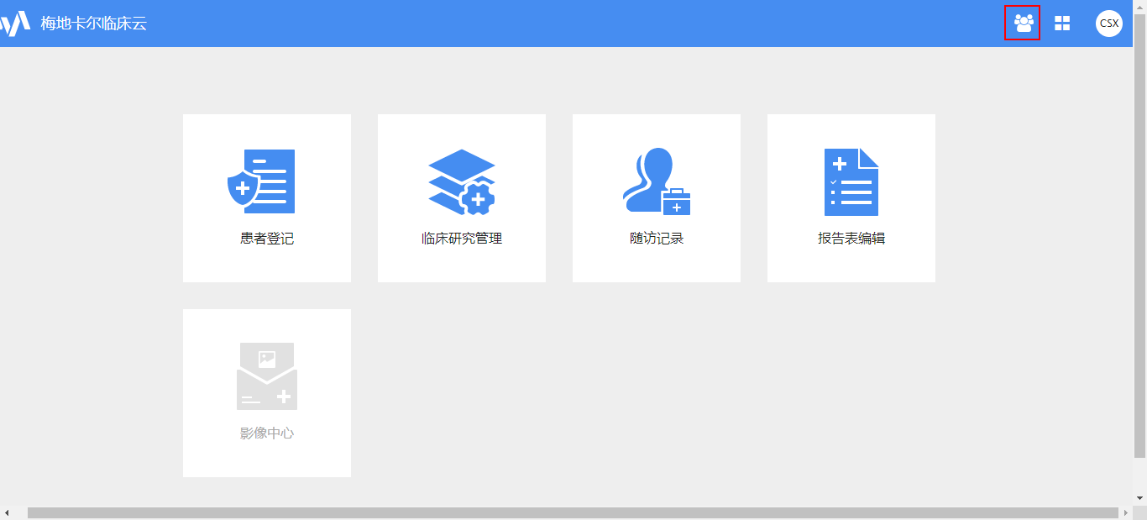
添加联系人按钮标签，点击进入联系人应用

Slide 3
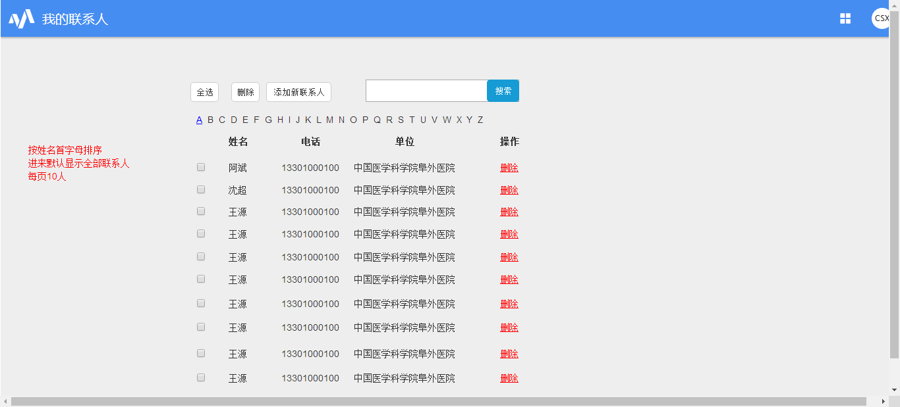

Slide 4
搜索联系人

Slide 5
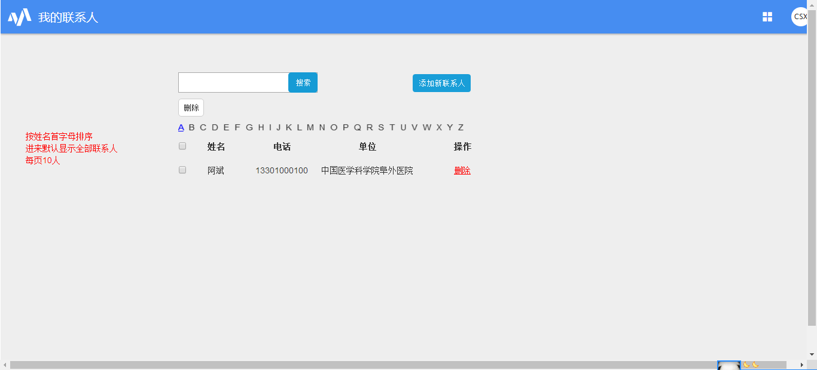
选择列表上方字母可以快速检索出姓名是该字母开头的联系人，刷新可以恢复

Slide 6
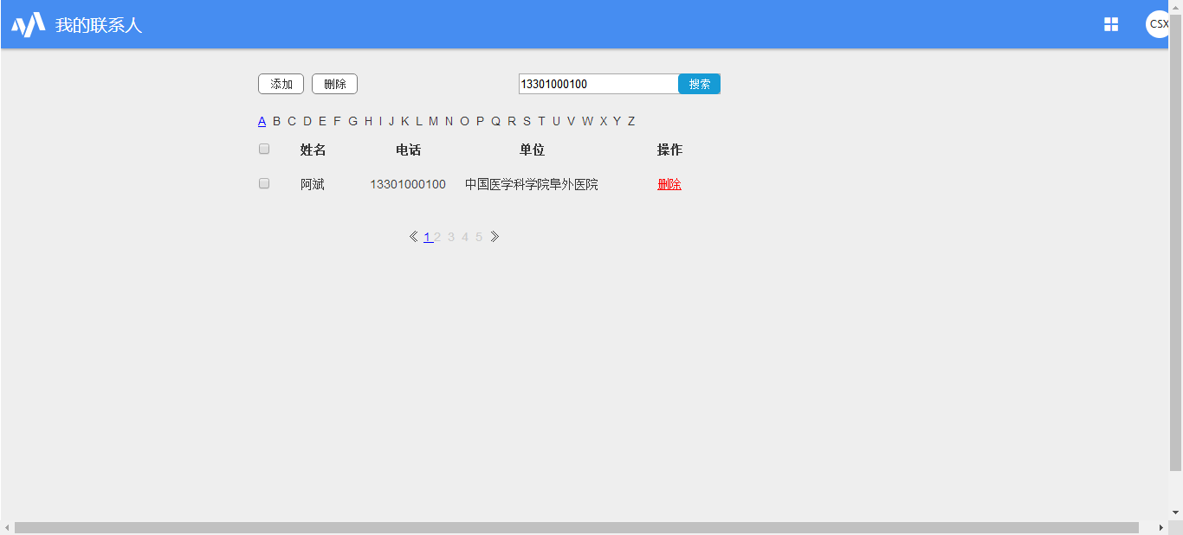
搜索联系人（联系人在列表中）
随着电话号码的完整，联系人数量逐渐减少

Slide 7
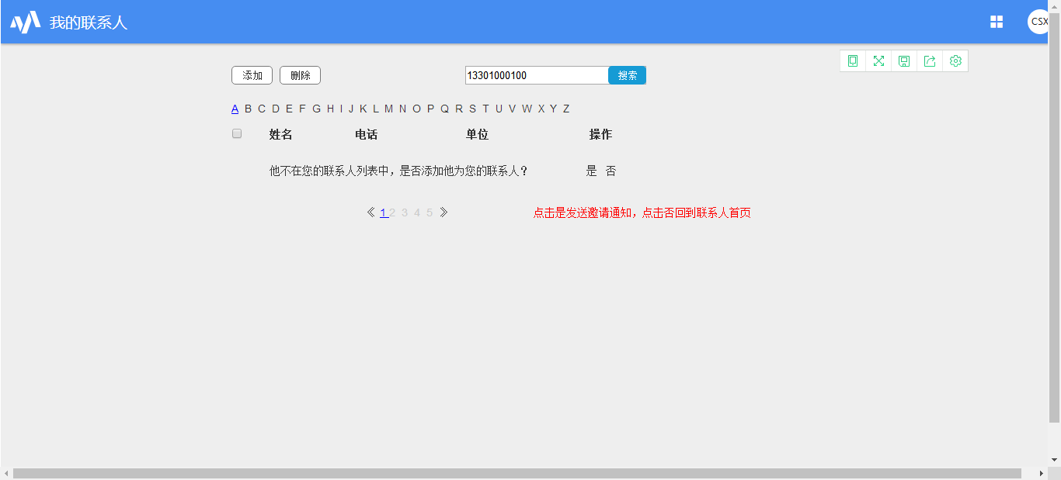
搜索联系人（联系人不在列表中的注册用户）
点击是发送短信邀请，点击否刷新该页面

Slide 8
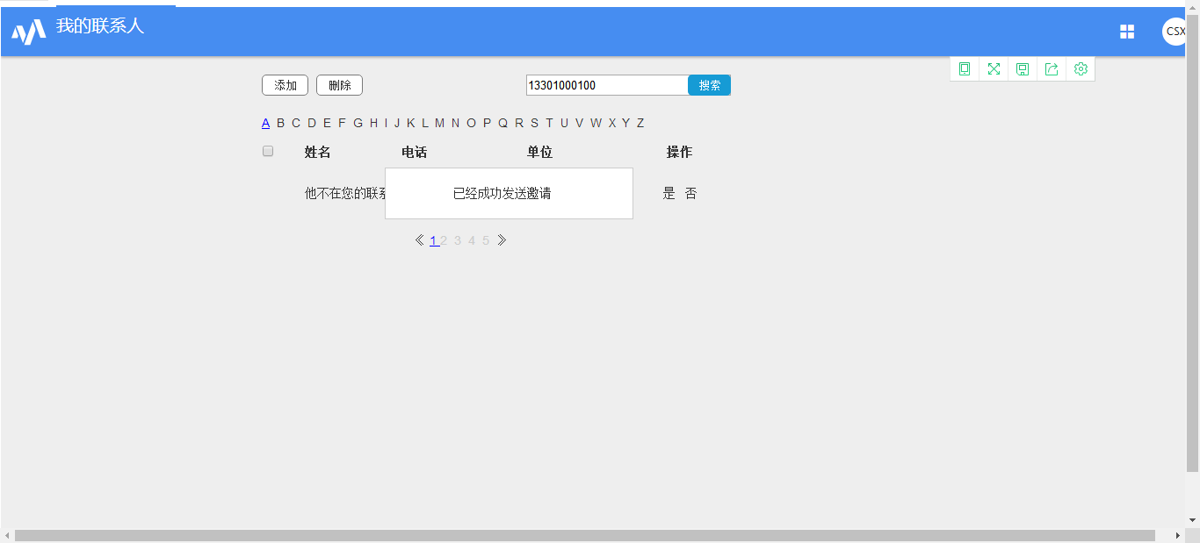
不再列表中的注册用户/是
提示消息3秒后结束，并刷新页面

Slide 9
不再列表中的注册用户/否

Slide 10
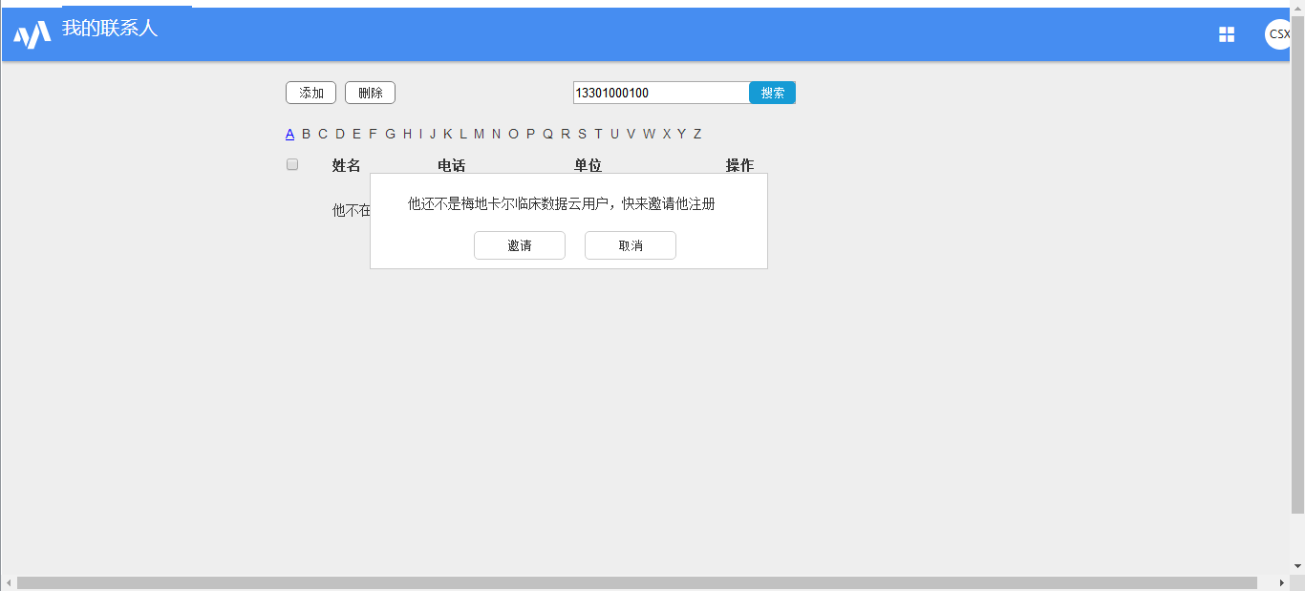
不再列表中的非注册用户
点击邀请发送通知并刷新页面，点击取消直接刷新页面

Slide 11
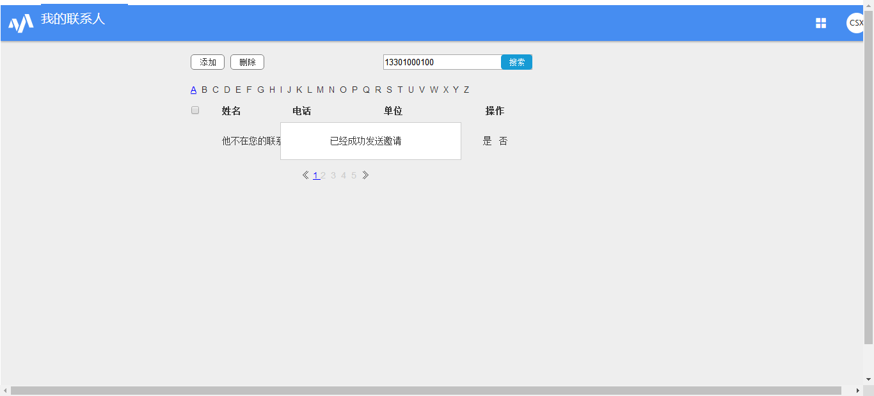
不再列表中的非注册用户/是
通知框3秒后消失

Slide 12
添加联系人

Slide 13
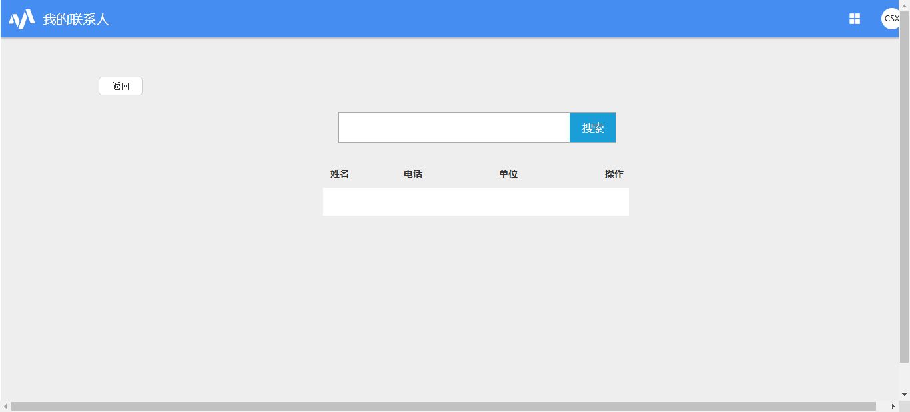
添加联系人
点击添加联系人按钮进入

Slide 14
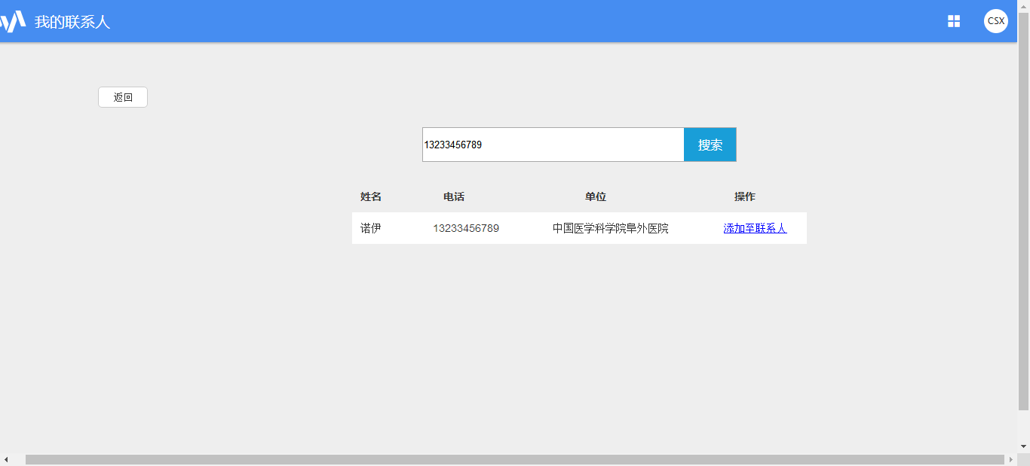
添加联系人（注册用户非好友）

Slide 15
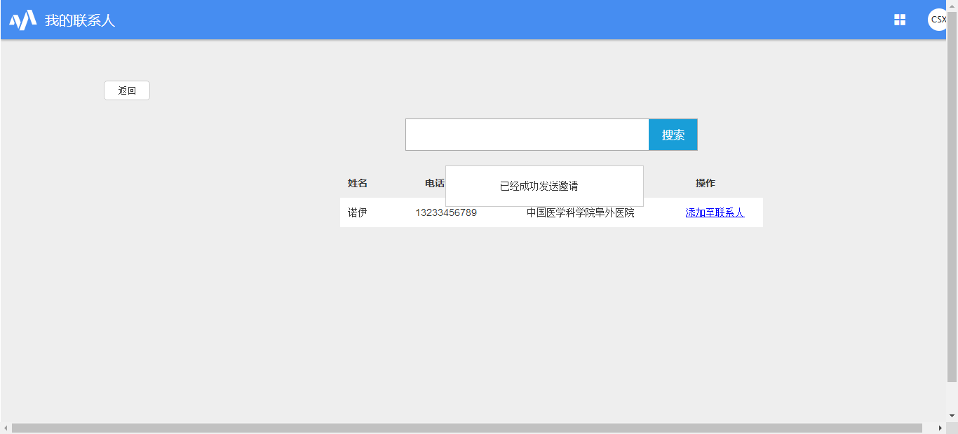
添加联系人（注册用户非好友）
点击添加至好友出现通知（3秒后取消）

Slide 16
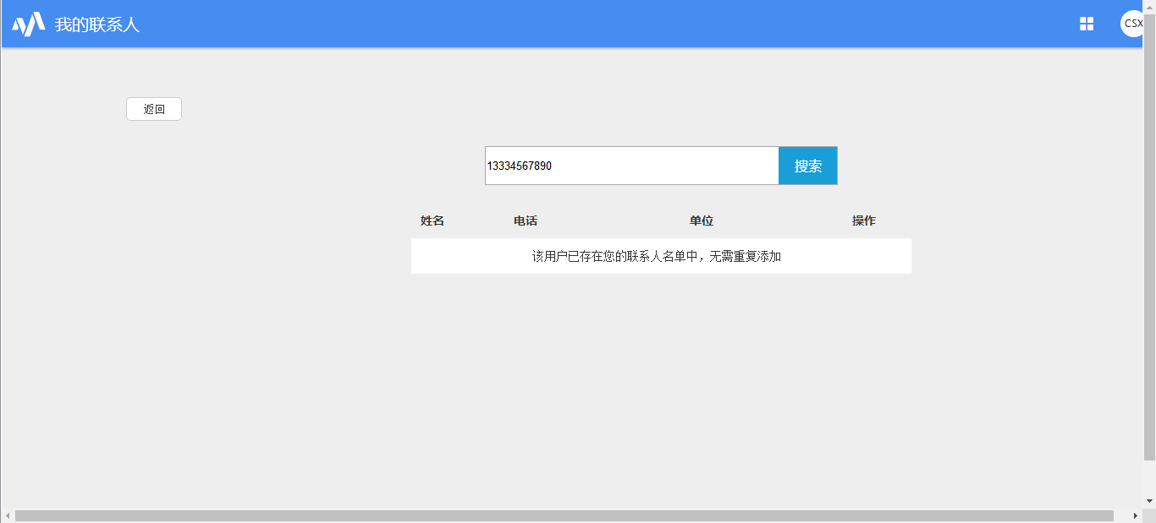
添加联系人（注册用户是好友）

Slide 17
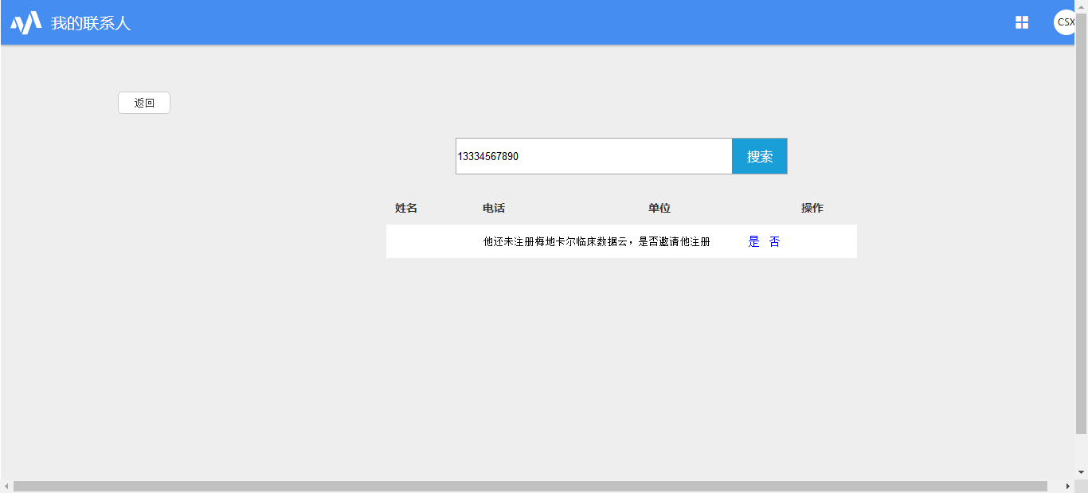
添加联系人（非注册用户）

Slide 18
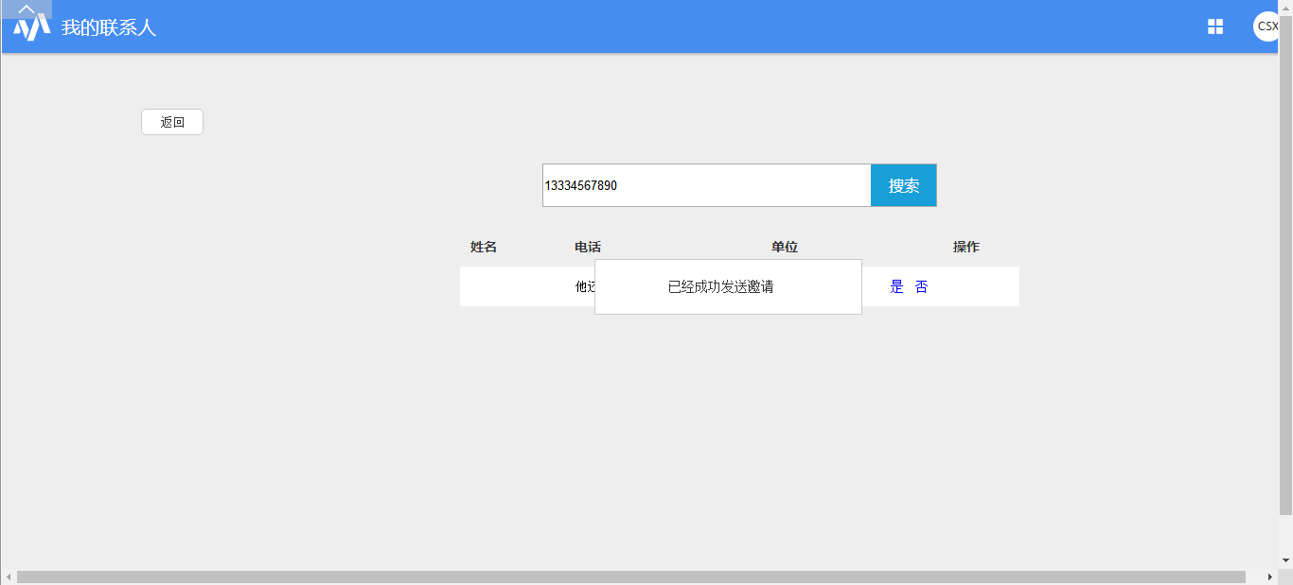
添加联系人（非注册用户）
点击是发送邀请通知在3秒后消失，点击否刷新页面

Slide 19
删除联系人

Slide 20
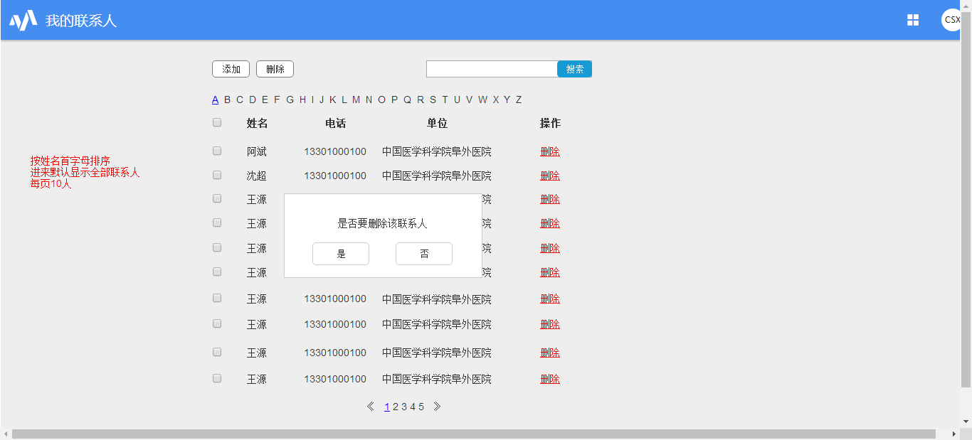
列表中删除联系人
点击右侧删除，弹出对话框，点击是删除该联系人，点击否关闭对话框

Slide 21
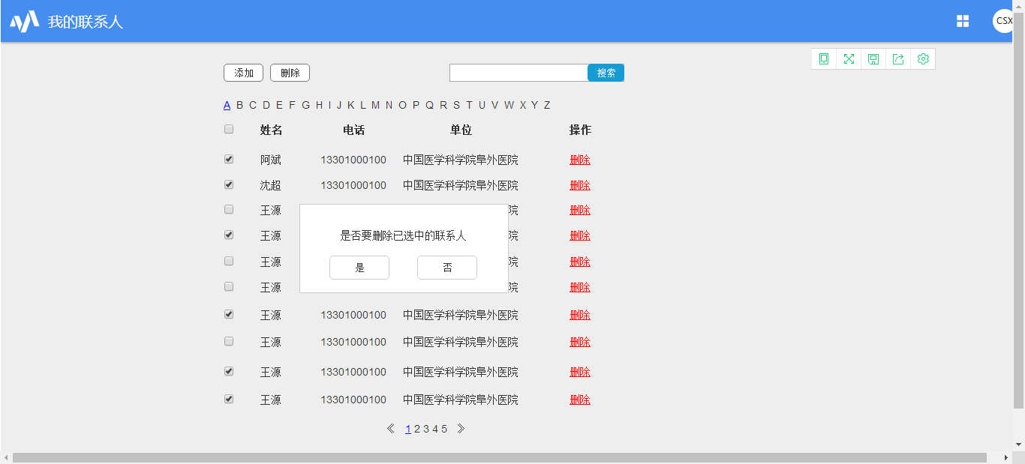
批量删除联系人
全选或者勾选联系人，然后点击左上角删除按钮弹出对话框，点击是删除选中联系人，点击否关闭对话框

Slide 22
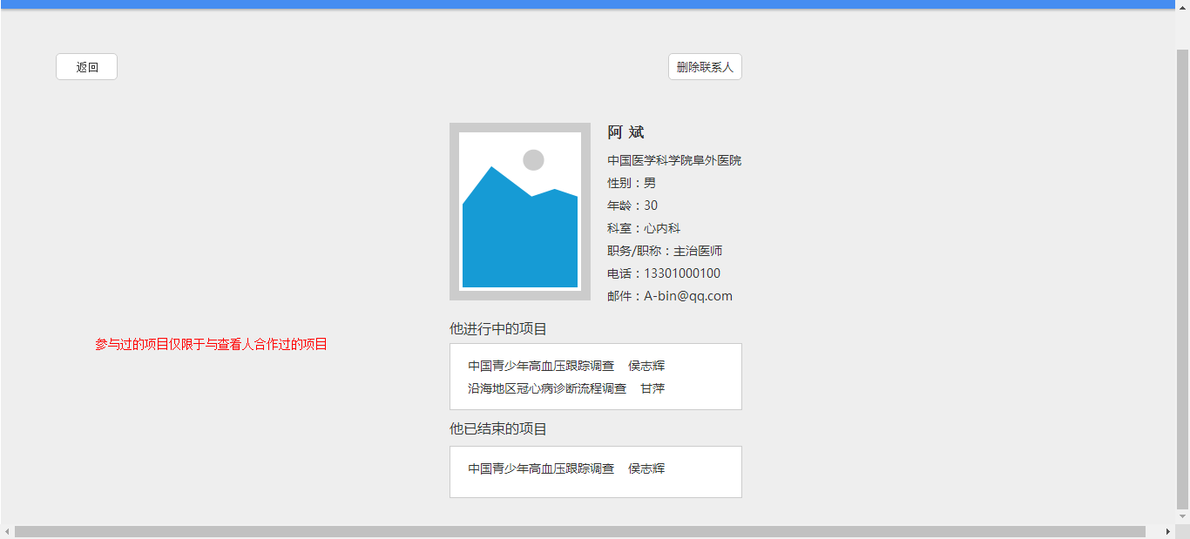
查看联系人
点击列表中联系人名字可以查看联系人信息

